Slide 1
Использование балансировочной доски в комплексной коррекции школьной неуспеваемости
Фролова Светлана Валериевна,
к.психол.н., доцент кафедры психологии и педагогики, нейропсихолог

Slide 2
Формула школьной успешности
ХОЧУ учиться!
+
МОГУ учиться!
=
ШКОЛЬНИК

Slide 3
Причины школьной неуспешности
Преобладание «хочу» над «можно».
Чрезмерная игривость.
Трудности общения с незнакомыми взрослыми.
Трудности общения со сверстниками.
Неспособность следовать инструкции.
Низкий уровень знаний об окружающем мире.
Плохое развитие мелкой моторики рук.
Низкий темп деятельности.
Недостаточное развитие произвольной памяти.
Задержка речевого развития.

Slide 4
Иерархия несформированности психических функций, приводящих к школьной неуспешности
Сниженная работоспособность, колебания внимания, слабость мнестических процессов, недостаточная сформированность речи.
Недостаточное развитие функций программирования и контроля.
Зрительно-пространственные и квази-пространственные трудности.
Трудности переработки слуховой и зрительной информации.

Slide 5
Нейропсихологический подход
Нейропсихологический подход учитывает различные характеристики обучающегося, степень его зрелости относительно возрастных норм (с учетом дифференциальной диагностики).
Нейропсихологическая коррекция позволяет работать с первопричинами трудностей в освоении образовательной программы. Коррекционно-развивающая работа в нейропсихологии предполагает формирование целостной функциональной системы, которая позволит ребенку самостоятельно овладеть различными умениями.

Slide 6
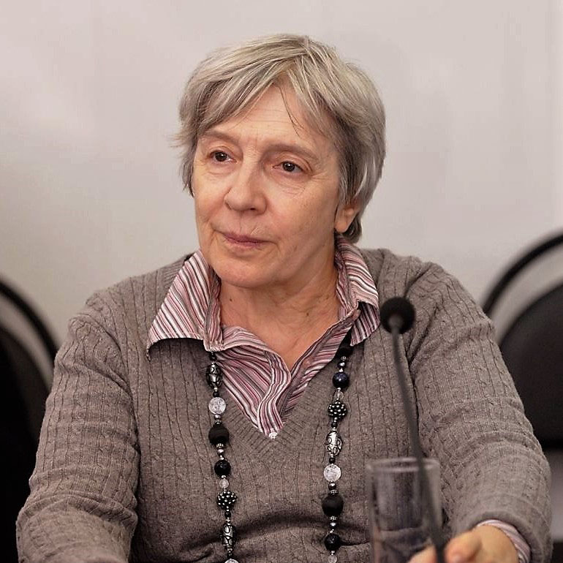
Задачи нейропсихологического подхода
выявлять сильные и слабые компоненты высших психических функций ребенка;
предсказывать, до какой степени особенности обработки информации будут влиять на развитие психических функций и обучение;
строить гипотезы об эффективных стратегиях коррекционного воздействия.
Татьяна Васильевна
Ахутина

Slide 7
Нейропсихологическая коррекция
Нейропсихологическая коррекция направлена на стимуляцию развития и формирование слаженной, скоординированной деятельности различных структур мозга.
Посредством специально разработанных двигательных упражнений и развивающих игр стимулируется формирование определенных компонентов психической деятельности: регуляция и контроль психической деятельности, моторные навыки, зрительное, слуховое, пространственное восприятие и многие другие.

Slide 8
Метод замещающего онтогенеза
Метод замещающего онтогенеза заключается в изначальной проработке на занятиях той фазы развития, которая была пропущена или при прохождении которой наблюдались явные отклонения или задержки.
Успешное восстановление этой фазы позволяет переходить к работе на последующих этапах и уровнях. Ребенок получает новый позитивный опыт прохождения основных этапов онтогенеза.
Метод замещающего онтогенеза работает до 12 лет. Это проработка пропущенных этапов в развитии ребенка. Успешное восстановление этой фазы позволяет прорабатывать последующие функции.

Slide 9
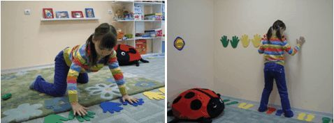
Двигательная коррекция
Двигательная коррекция — часть общей комплексной коррекционной программы, т.е. на каждом коррекционно-развивающем занятии органически сочетаются и взаимодополняют друг друга методы двигательной и когнитивной коррекции, решая общие задачи развития слабых звеньев психического функционирования ребенка.

Slide 10
Проблемы, с которыми работает двигательная коррекция
Низкий уровень нейродинамических показателей
Синкинезии
Несформированность произвольной регуляции и контроля
Кинетические трудности
Несформированность межполушарных взаимодействий
Несформированность пространственных представлений
Эмоциональная сфера

Slide 13
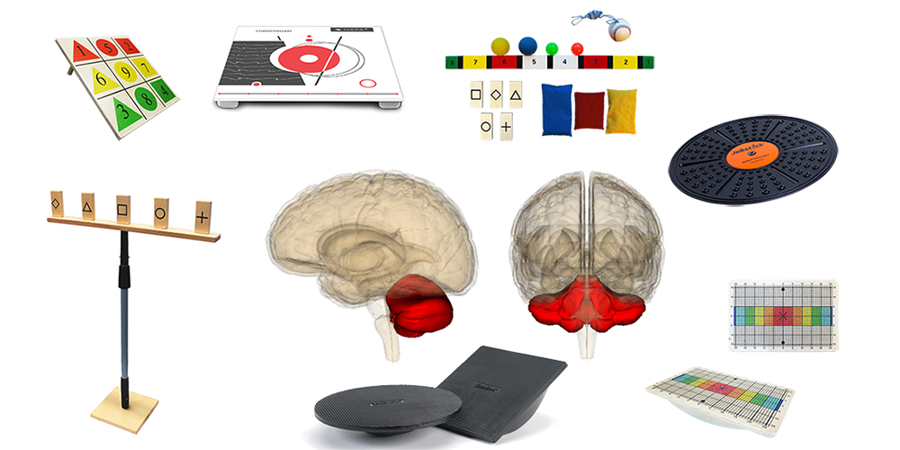
Работа на балансировочной доске
развитие внимания, памяти
развитие зрительно-пространственных представлений (чувство тела, схема тела, ориентация в пространстве)
совершенствование зрительно-моторной координации, моторной ловкости
развитие межполушарного взаимодействия
интеграция сенсорных систем
развитие саморегуляции и контроля, способности к планированию
развитие устной и письменной речи, навыка чтения, математических и логических способностей

Slide 15
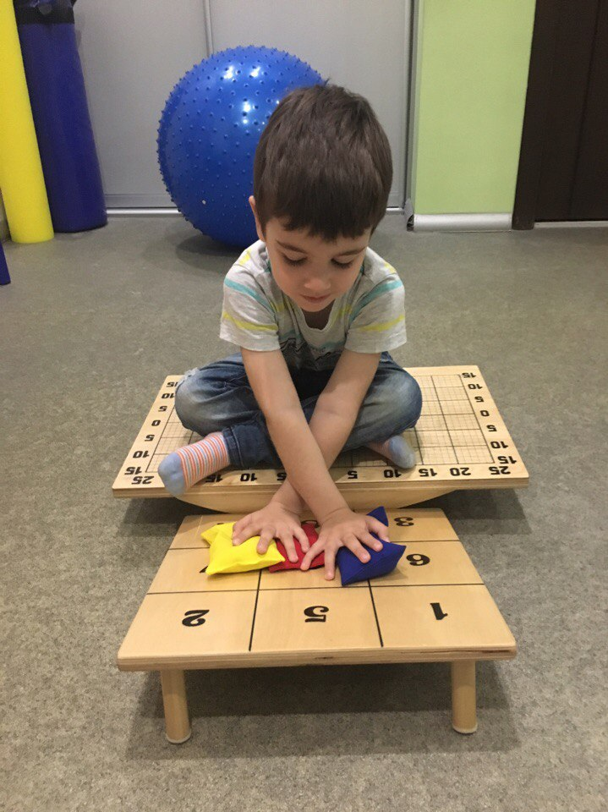
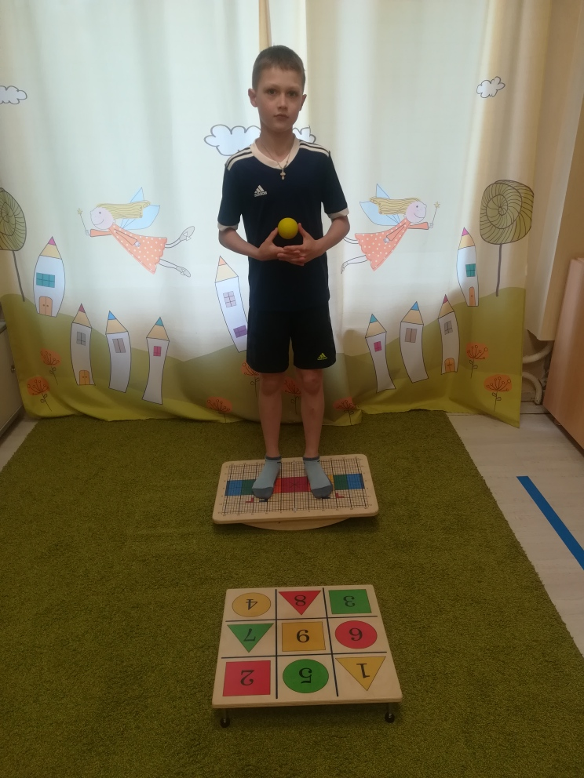

Slide 16
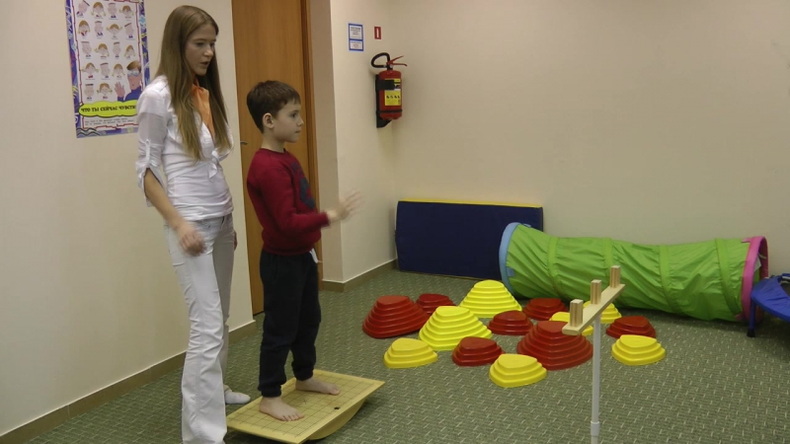

Slide 17
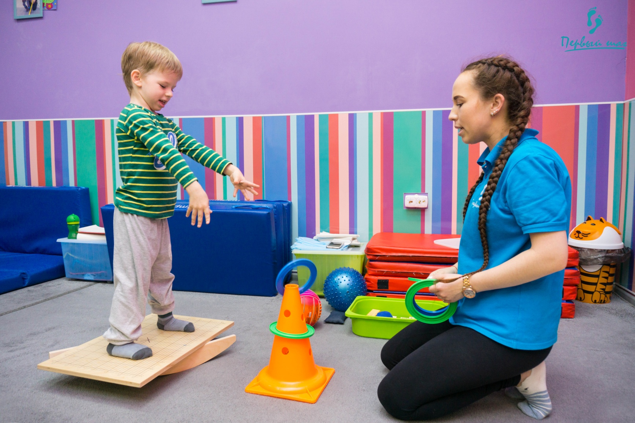

Slide 18
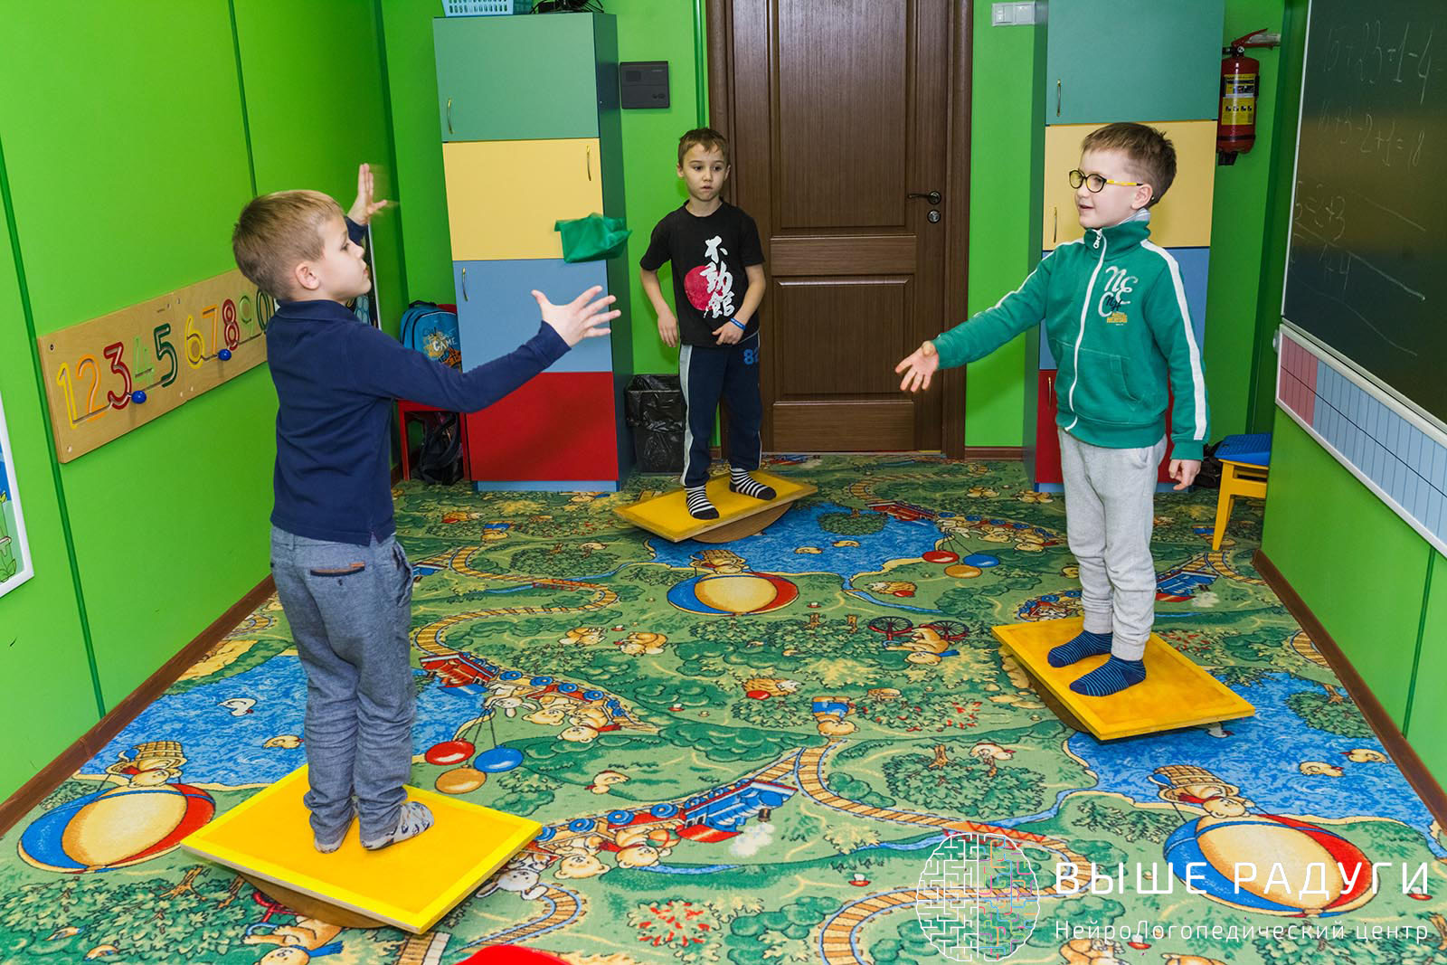

Slide 19
Коррекционно-развивающие упражнения, базирующиеся на современных исследованиях, позволяют овладеть технической стороной чтения, улучшить учебные навыки за счет развития внимания, разных памяти, способности к быстрому перекодированию информации.
Зегебарт Галина Михайловна

Slide 20
Работа со слогами
Чтение слогов от предыдущего к последующему, с поворотом через разное плечо и перекладыванием и сжиманием мяча в руках. Упражнение развивает внимание, зрительно-моторную координацию, тренирует удержание на строке. Ребенку требуется выполнить сложное соединение речи и физического движения.

Slide 21
Работа со слогами и словами

Slide 22
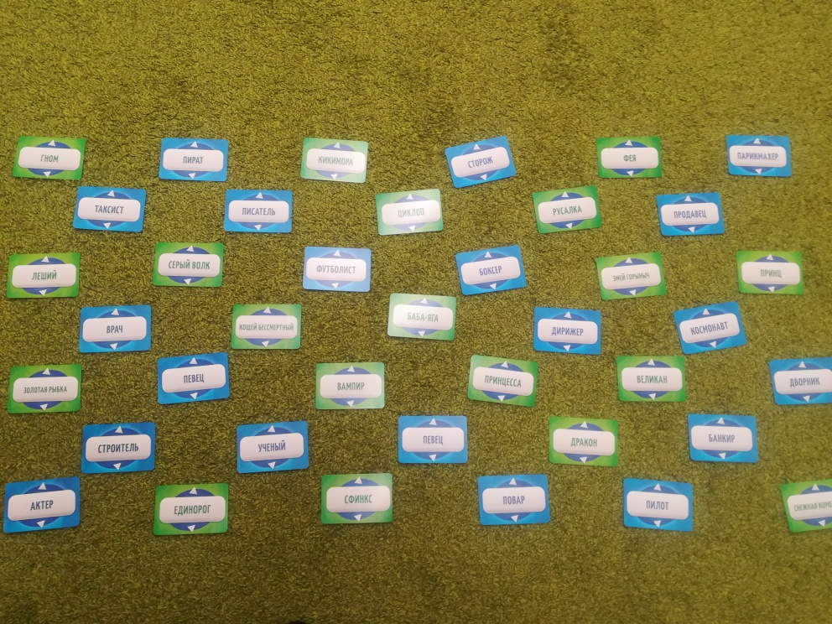
Упражнение для развития координации речи и двигательной активности. Стимулирует глазодвигательную активность

Slide 23
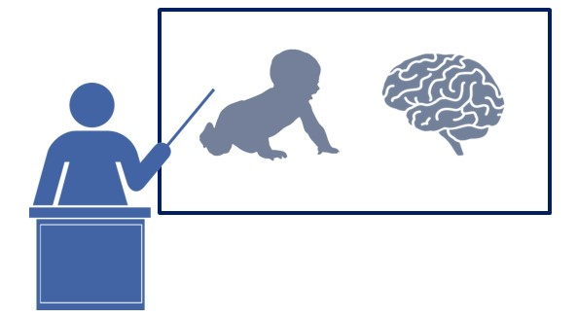
Спасибо за внимание!

